Slide 1
Machine Learning

Slide 2


What is AI?

Slide 3
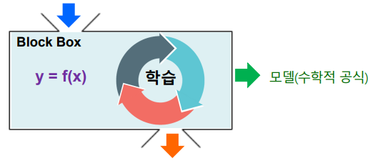
What is AI?
입력 Data (X_{i}) : 그림, 음성, 문자, 숫자
출력 (Y) : 새로운 입력을 학습된 모델에 기반해 예측, 분류

Slide 4
What is ML?
머신러닝 (Machine Learning)
학습에 의해 자동으로 규칙을 찾아 원하는 결과를 출력하는데 활용할 수 있는 인공지능 알고리즘
머신러닝에는 반드시 학습을 위한 데이터가 필요함
머신러닝을 활용해 뭔가를 하려고 할 때, 제일 처음 필요한 것이 데이터
머신러닝은 데이터로부터 규칙이나 특징을 찾아내는 것

Slide 5
What is ML?
머신러닝이란?
머신러닝의 과정
대규모 데이터에서, 자동으로 중요한 패턴과 규칙을 학습하고,
예측이나 분류를 수행하는 기술
훈련 데이터 준비
데이터 학습
학습 모델 제작
새로운 데이터 대입
자동 분류

Slide 6
ML Algorithms
1. 학습단계
훈련 데이터
학습
2. 예측 단계
학습 결과(모델)
데이터(New)
결과 예측

Slide 7
ML Algorithms
머신러닝 알고리즘의 종류
- 지도학습 : 정답을 알려주고 학습(입력-정답)
회귀(Regression) : 출력이 연속적인 값
분류(Classification) : 출력이 이산적인 값(이진 분류, 다중 분류)
- 비지도학습 : 정답을 알려주지 않고 학습(입력)
군집화(clustering) : 비슷한 것끼리 묶음

Slide 8


Regression
회귀 모델(Regression Model)
데이터의 값들이 어떤 범위 내에서 자유롭게 수치 형대로 존재하는 연속형 데이터
학습한 모델은 입력 값과 출력 값 간의 일반적인 관계 특성을 도출하는 회귀 역할을 수행
ex)

Slide 9
Classification
분류 모델(Classification Model)
데이터의 값들이 (‘Pass/Fail’, ‘Yes/No’) 서로 완전히 구분되는 범주형 데이터
학습한 모델은 각각의 값을 구별해 내는 분류 역할을 수행
메일 내용을 보고 스팸 메일인지 아닌지(Yes/No)를 추측하는 문제→ 이진 분류
내가 입력한 문자(text)가 영어/한국어/중국어 등 어느 언어인지 분류하는 경우 → 다중 분류

Slide 10
Clustering
군집화 모델(Clustering Model)
데이터의 값들이 (‘Pass/Fail’, ‘Yes/No’) 서로 완전히 구분되는 범주형 데이터
학습한 모델은 각각의 값을 구별해 내는 분류 역할을 수행
메일 내용을 보고 스팸 메일인지 아닌지(Yes/No)를 추측하는 문제→ 이진 분류
내가 입력한 문자(text)가 영어/한국어/중국어 등 어느 언어인지 분류하는 경우 → 다중 분류

Slide 11
Linear Regression

Slide 12
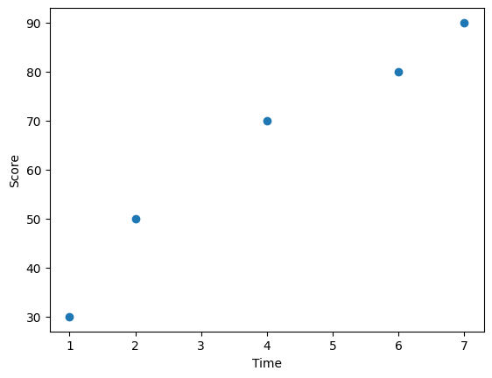
Linear Regression
No. | 공부시간 | 점수
1 | 1 | 30
2 | 2 | 50
3 | 4 | 70
4 | 6 | 80
5 | 7 | 90

Slide 13
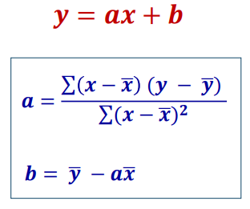

Linear Regression
공식을 이용한 해석적 접근(최소 제곱법)
미분 후 일반화 한 식만 안다면 대수적인 방법으로 회귀식을 구할 수 있음
공식을 통해 a와 b를 찾아낸다면 새로운 데이터(x)를 통해 결과값(y)을 예측 가능함.
하지만 변수가 여러 개가 되면 계산에 어려움이 있음

Slide 14
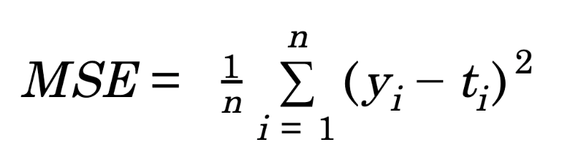
Linear Regression
실제 모델에서의 적용
때문에 선형 회귀 모델에서는 임의의 값으로 a, b를 설정한 후 점진적으로 변경함.
변수를 수정할 때 모델이 예측을 잘 수행할 수 있는지
평가하기 위해서 MSE (Mean Squared Error)를 사용
공식으로 보면 어려워 보이지만 사실 그냥 실제 정답(Y)에서 우리가 예측한 값을 빼 주고 제곱한 후 평균을 계산한 것이 끝
Notes:
정답에서 예측 값을 뺀 것도 이미 오차로 보기 충분하지만 값을 줄여주기 위해 평균 내주고 음수가 되는 것을 막기위해 제곱해준 것

Slide 15

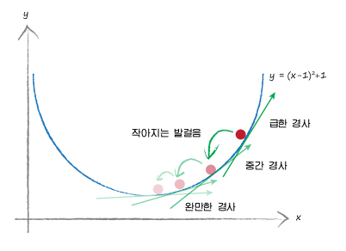
Linear Regression
산에서 길을 모를 때 내려오기 위해서 무엇을 해야 하는가?

Slide 16

Linear Regression
경사하강법
현재 MSE를 미분한 값 즉, 기울기를 구하면 어느 방향(+, -)으로 변수를 수정해야 하는지 알 수 있음.
때문에 선형회귀에서는 다음과 같이 변수를 수정 여기서 a는 학습률(learning rate)로 한번에 얼마나 변수를 수정할지 결정함.
앞서 계산한 기울기

Slide 17
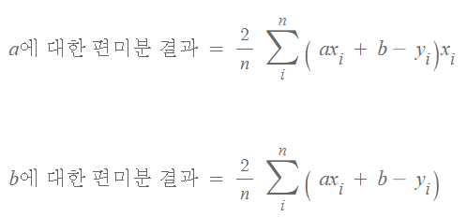
Linear Regression
경사하강법
아래의 MSE를 편미분한 공식을 이용해 선형 회귀를 구현

Slide 18
Linear Regression(실습)
https://colab.research.google.com/drive/1Mz8j-NRVCDSnH42ykykmEd5rEaU56Xzf?usp=sharing

Slide 19
Thank You!

